Slide 1
텍스트 데이터를 활용한 문화컨텐츠 BGM 제작
IAB창의적공학설계
: Meta의 MusicGen을 이용하여

Slide 2
1. 사례 개요
영상 매체(영화, 드라마 등)는 시각 자료에 내용과 분위기에 맞는 청각 자료(OST, BGM 등)를 함께 제공하여 시청자로 하여금 내용을 보다 깊이 이해할 수 있도록 한다.
이처럼, 텍스트로만 표현된 문학 자료에도 적절한 청각 자료를 함께 제공한다면 독자의 몰입과 이해를 도울 수 있을 것이다.
또한, 시중에 존재하는 오디오북은 단순히 효과음만 표현하거나, 작품과 관계 없이 잔잔한 음악을 일률적으로 재생한다는 한계가 있다. 이때 작품과 가장 잘 어울리는 맞춤형 BGM을 생성 할 수 있다면 작품 몰입도를 높이는 동시에, 새로운 홍보 효과를 기대할 수 있을 것이다.

Slide 3
2. 해결하고자 하는 문제점
맞춤형 BGM 생성을 위해, 1) 작품의 주요 장면(Scene)을 추출한다. 2) 장면별로 텍스트를 요약하고, 음악적 표현(리듬, 분위기 등)을 추출한다. 3) 추출한 내용을 음악 생성 AI에 삽입한다.
생성된 맞춤형 BGM은, 1) 오디오북에 삽입하여 더 감각적인 컨텐츠로 발전 시킬 수 있다. 2) 상대적으로 예산이 부족한 독립영화 제작에 도움을 줄 수 있다. 3) 스토리가 있는 컨텐츠에 범용적으로 사용 가능하다. Ex) 웹소설, 게임, …

Slide 4
3. 배경지식
텍스트 데이터 수집
: 대본, 영화 자막 등 장면이나 분위기를 서술한 텍스트 데이터를 수집. 대본과 영화 자막은 해당 장면의 BGM이 이미 존재하기 때문에, 모델 학습에 유리함.
텍스트 데이터 분석
텍스트 요약 : 데이터마다 길이, 형식이 다르기 때문에 적절한 형태로 텍스트를 요약. 추출적 요약 기법 사용.
음악적 표현 추출 : 특정 단어 빈도수, 작품의 장르, 감성분석 결과 등을 이용하여 분류 알고리즘으로 텍스트에서 음악적 표현 추출

Slide 5
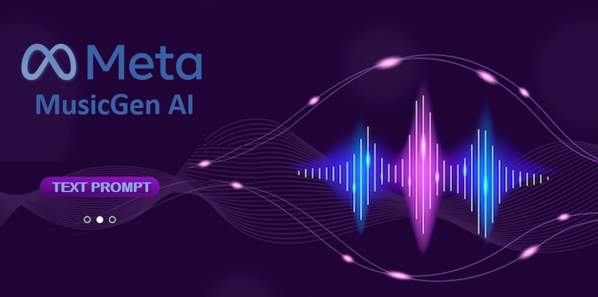
3. 배경지식
음악 생성 AI
: 앞서 추출한 텍스트를 삽입하여 음악을 생성할 수 있는 텍스트 프롬프트형 AI인 메타의 뮤직젠 AI 선택
: 음악 장르 뿐만 아니라, 배경 묘사나 직관적인 느낌도 인식
: 최대 120s 음악 생성 가능

Slide 6
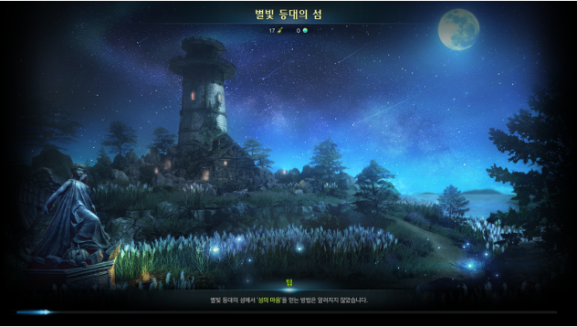
* Sample
Let's make the night sky full of stars and play the piano on top of the lighthouse to create music that comforts and guides lost souls. As the piano's tone spreads softly, it warmly embraces the souls of those who left the lighthouse, summoning hope and peaceful memories. Sometimes the stars twinkle, and the music changes little by little in response to the light, playing a moving moment. Souls find rest in the sound of the piano and are drawn away by the slowly flowing music.
게임 <로스트아크>의 ‘별빛 등대의 섬’을
모티브로 작성한 글
생성된 BGM

Slide 7
4. 문제 해결을 위한 접근 방식
데이터 수집 : 웹 크롤링을 이용해 영화 대본 DB 사이트에 텍스트 데이터 수집
전처리 : BGM이 삽입된 장면 추출 및 장면 별 음악적 표현 라벨링
모델링 : 텍스트 요약 및 분류 알고리즘을 통해 주요 장면 요약 + 장면에서 추출한 음악적 표현을 하나의 문장으로 정리

Slide 8
4. 문제 해결을 위한 접근 방식
구현 : 모델링을 통해 정리한 문장을 음악 생성 AI에 삽입하여 맞춤형 BGM 생성
평가 : 새롭게 생성한 맞춤형 BGM과 실제 영화 BGM이 유사한지 직접 들어보며 성능 평가
활용 : 맞춤형 BGM이 필요한 텍스트 데이터를 대상으로 동일한 과정 진행 생성된 BGM은 컨텐츠 몰입도를 향상시키고, 컨텐츠 다변화에 활용됨

Slide 9





대본에서
주요 장면 추출 및 요약
+
맞춤형 BGM 생성
MusicGen
피아노, 빠른 템포,
서서히 고조되는, …
실제 영화 BGM에서
음악적 표현 추출

